Slide 1
WBS - EQUIPE GENESYS
EQUIPE:
Carlos Galindo Montenegro
Edgar Menezes e Silva
Fabrício Carneiro Costa
Paulo Sergio
Rayssa Glaucia Freitas Neder
Rodrigo Silva
MPES 02.2020 - Gestão de Projetos Intermediário

Slide 2
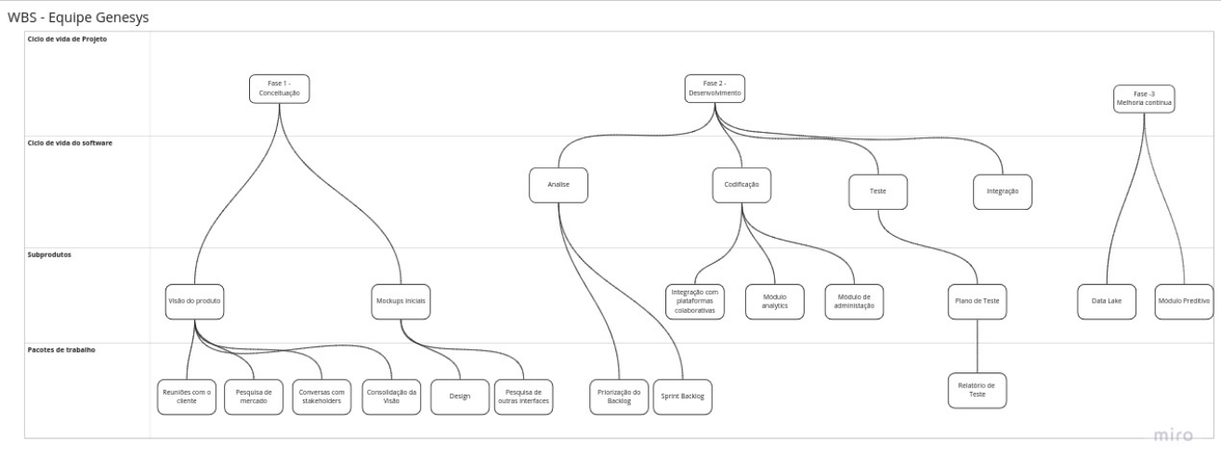
WBS - Genesys
Link do WBS - Equipe Genesys: https://miro.com/welcomeonboard/JrKCj4j0MePxQEXs5kx2gO2oKwEICPOQeoITVFf3KNpkT3MhJFBkfnVYQ6BpbEZU

Slide 3
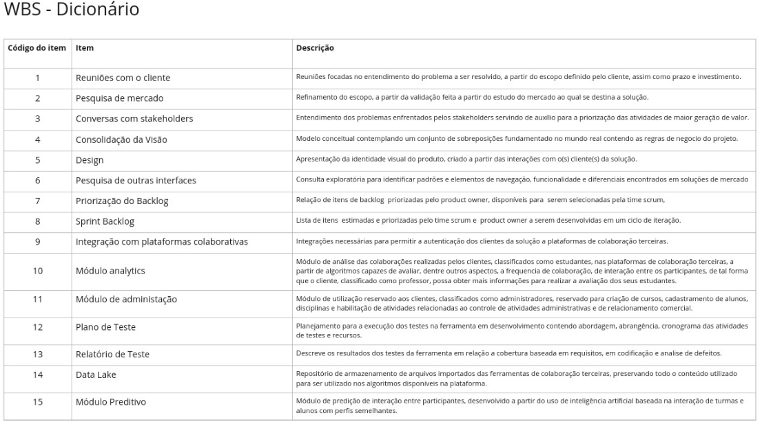
WBS - Dicionário

